Slide 1
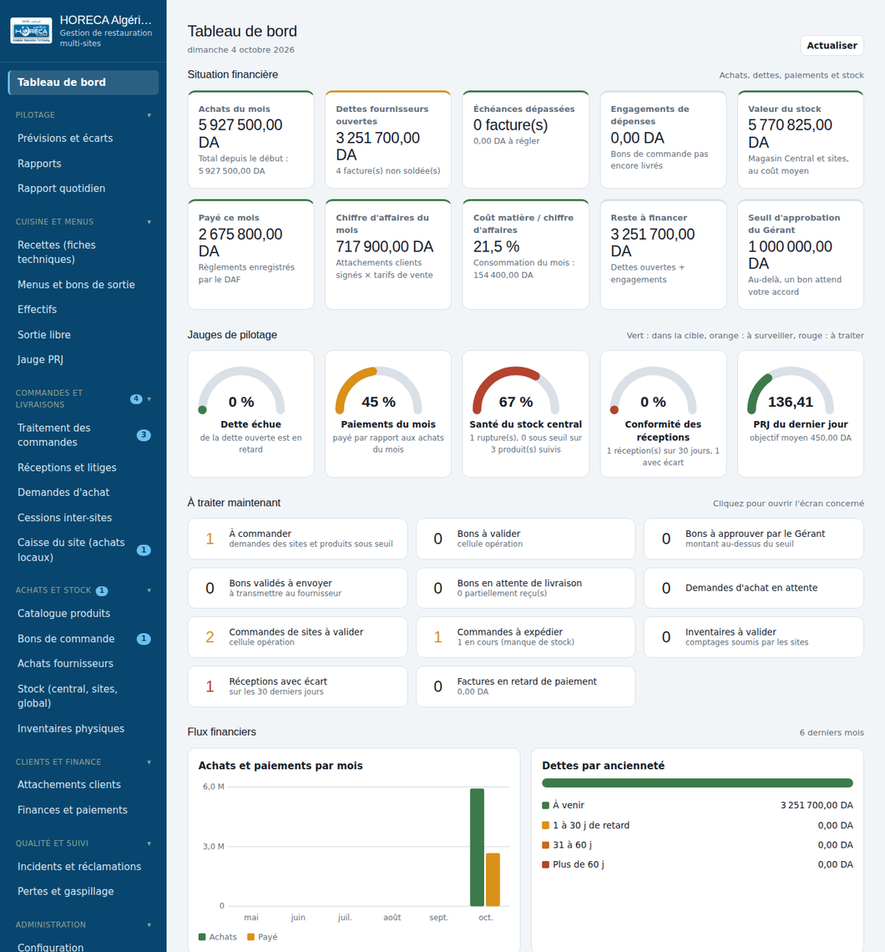
HORECA · HÔTELLERIE · RESTAURATION · TRAITEUR
Votre Horeca, tous sites, un seul outil
Du besoin au repas facturé : approvisionnement, stocks, menus, coûts, caisse, qualité et rapports, pour chaque site et pour la direction.

Slide 2




Le quotidien d'une restauration multi-sites
Des papiers partout
Bons, attachements, inventaires : ressaisis, perdus, illisibles.
1 saisie
Des fichiers Excel isolés
Chaque site a sa version ; personne n'a le total.
Une seule fois, à la source. Le stock, le coût, la facturation et les rapports s'en déduisent : plus de ressaisie, plus d'écart entre les sites.
Un stock qu'on découvre trop tard
Ruptures, périmés, achats en urgence.
Un coût qu'on calcule après coup
Le prix de revient journalier arrive quand il n'est plus modifiable.
Gestion de restauration multi-sites · © 2026 Rayane M. · 2

Slide 3






Une chaîne complète, sans rupture
Prévoir
Commander
Réceptionner
Produire
Facturer
Piloter
Effectifs du contrat, menus, besoins
Depuis le stock, en 1 clic
Contrôle et anomalies
Recettes, bons de sortie signés
Attachements signés des deux parties
PRJ, écarts, rapports
Chaque étape alimente la suivante : une seule saisie, des chiffres identiques pour tous.
Gestion de restauration multi-sites · © 2026 Rayane M. · 3

Slide 4
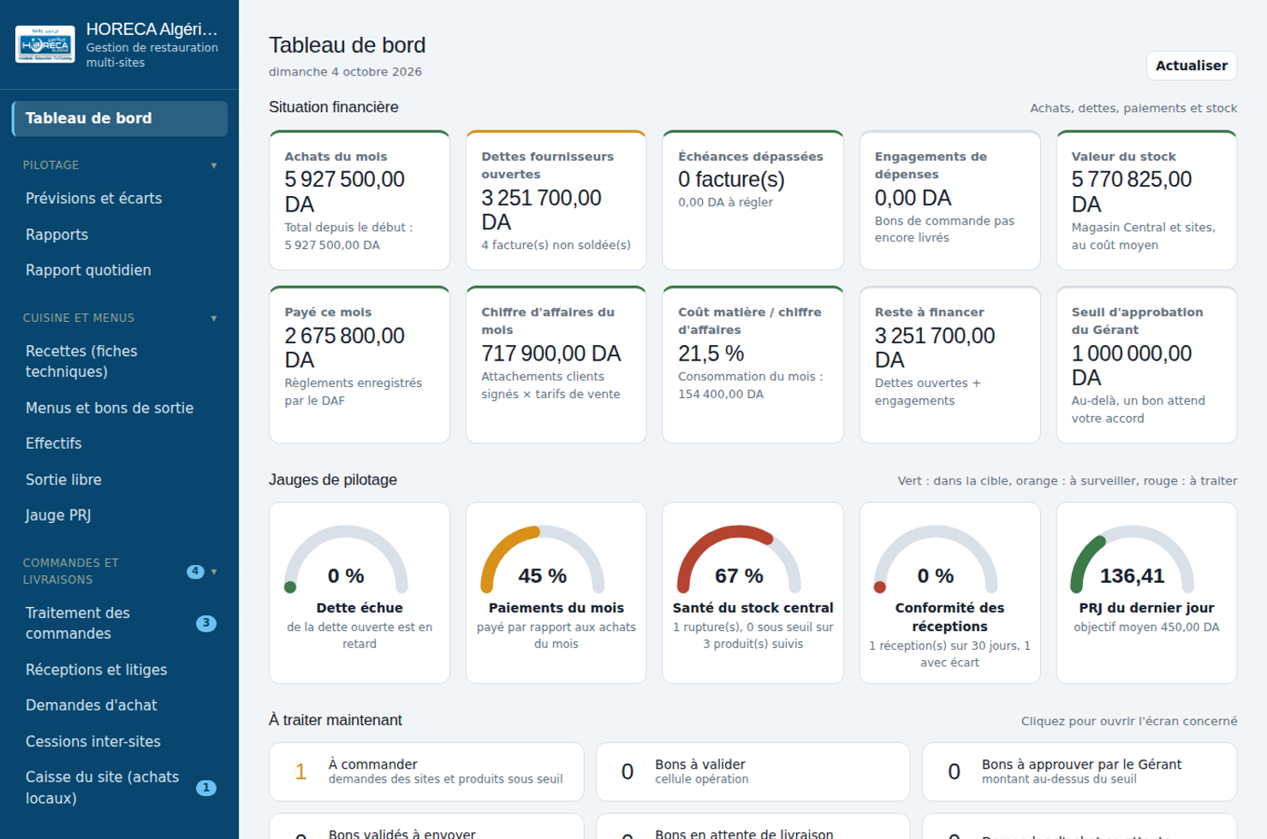



Pilotage : la situation en un coup d'œil
Jauges vert / orange / rouge
Dette échue, stock, réceptions, PRJ.
Points à traiter
Un clic ouvre l'écran concerné.
Flux et tendances
Achats, paiements, dettes, PRJ sur 14 jours.
Gestion de restauration multi-sites · © 2026 Rayane M. · 4

Slide 5

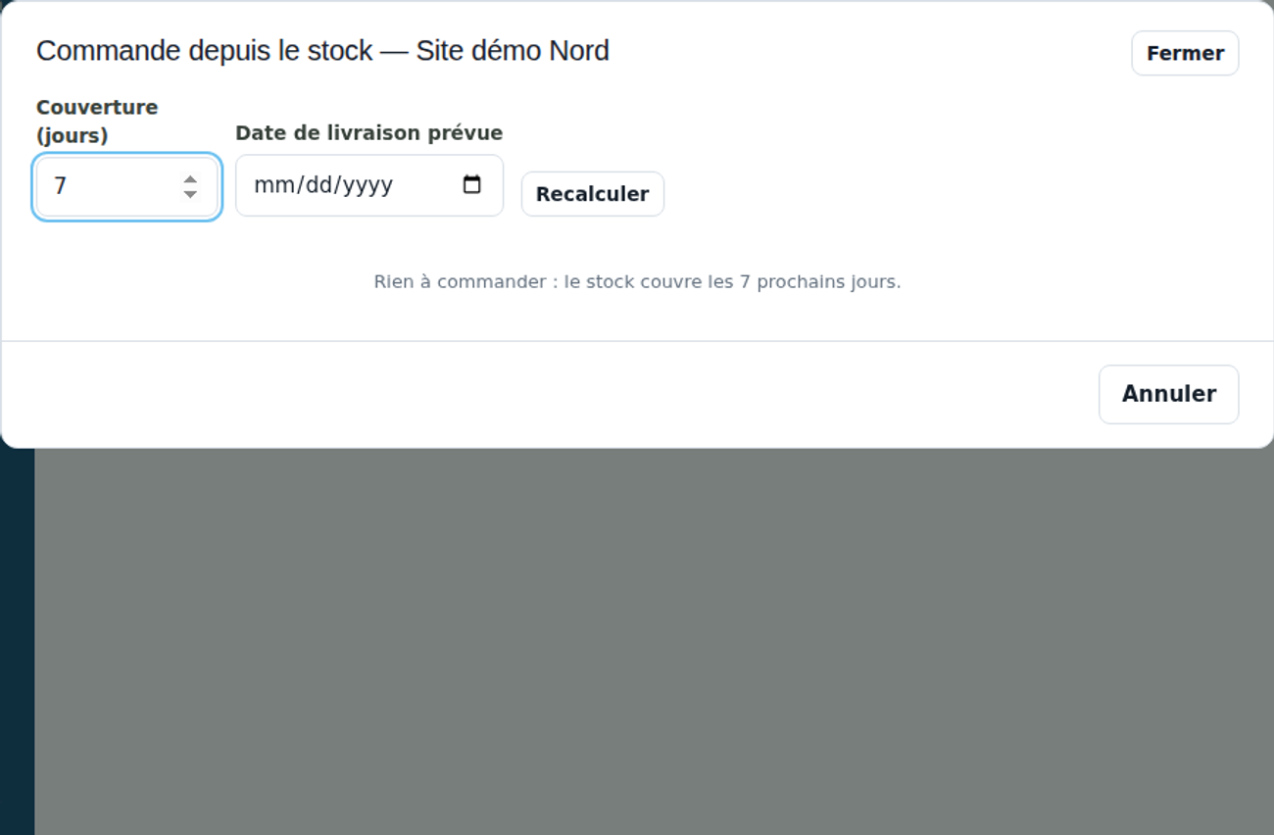


Commander depuis le stock, en un clic
Proposition automatique
Besoin des menus ou consommation moyenne, moins stock et livraisons en route.
Les produits épuisés d'abord
Rien n'est oublié.
Fiche inventaire / commande
Le formulaire papier, prérempli, en PDF.
Gestion de restauration multi-sites · © 2026 Rayane M. · 5

Slide 6
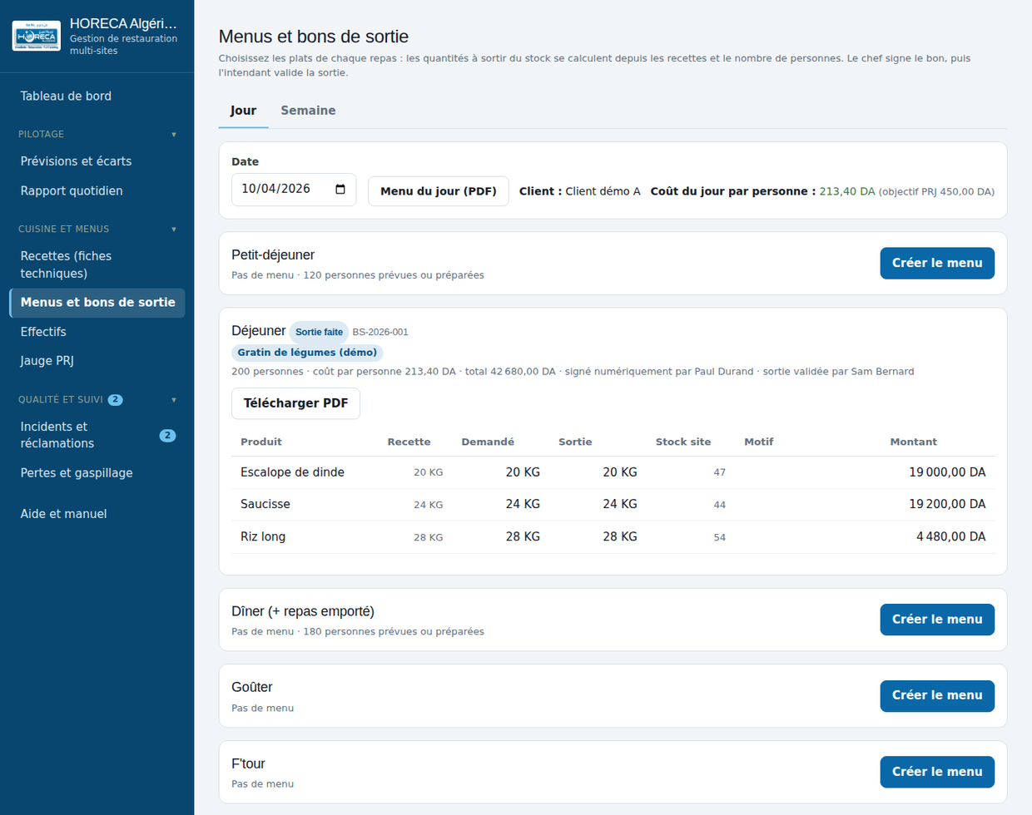




Recettes, menus et bons de sortie signés
Recettes et coût par personne
Quantités pour une base de personnes, chiffrées.
Bon de sortie calculé
Écart toléré réglable ; motif obligatoire au-delà.
Signature nominative
Demandeur au choix, magasinier : nom et poste sur le bon.
Planning de la semaine
Copie de la semaine précédente en un clic.
Gestion de restauration multi-sites · © 2026 Rayane M. · 6

Slide 7
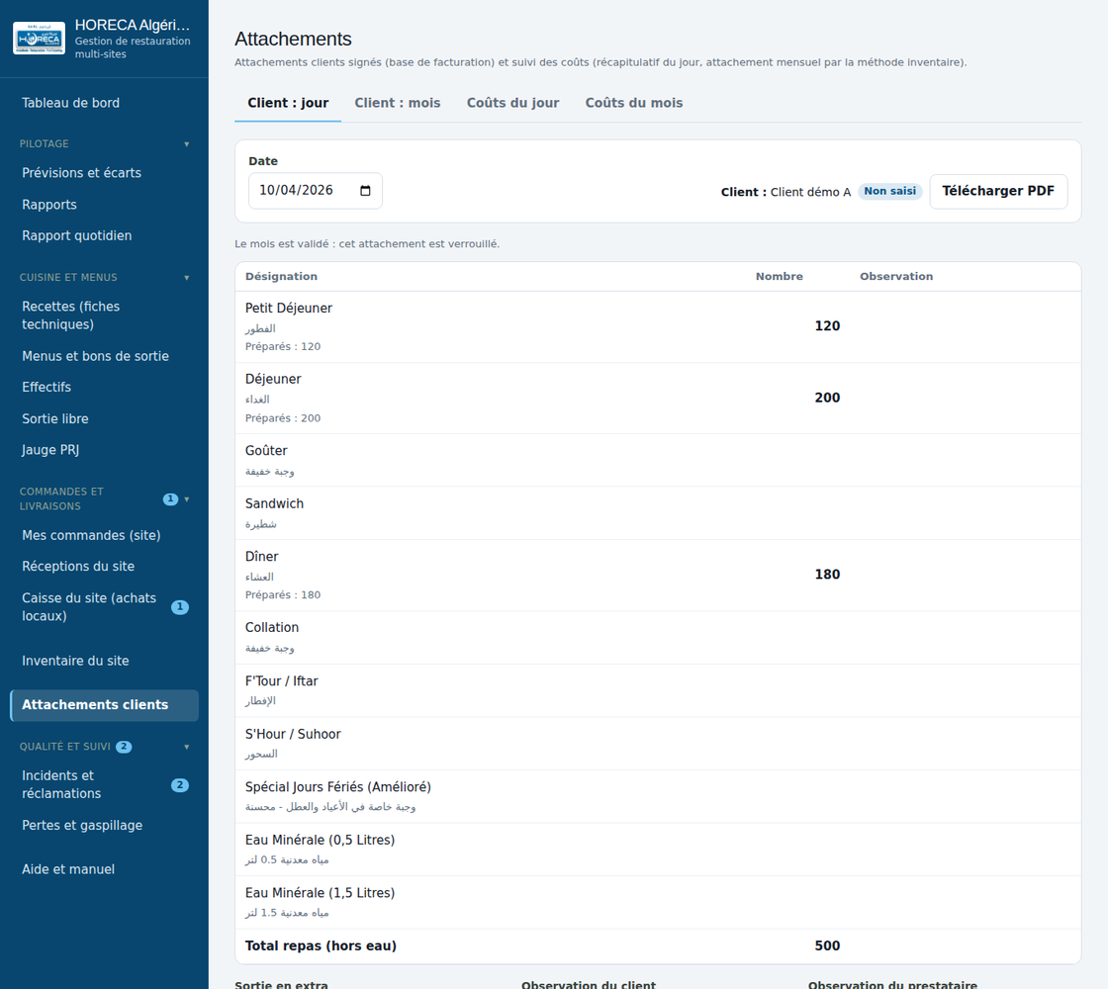



Attachements : la base de la facturation
Deux signataires, nominatifs
Client et prestataire : nom et poste, sur le jour comme sur le mois.
Prix figés à la signature
Un tarif modifié ne change pas les jours déjà signés.
Formulaire bilingue en PDF
Prêt à imprimer, à signer et à archiver.
Gestion de restauration multi-sites · © 2026 Rayane M. · 7

Slide 8
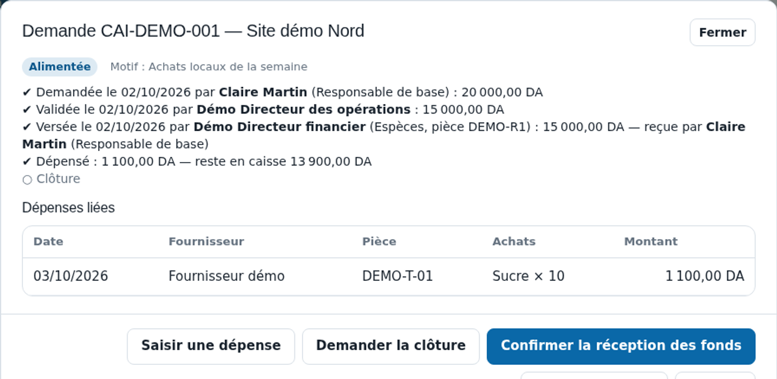
Caisse de site : chaque euro est tracé
Demande
Responsable du site
Validation
Direction des opérations
Versement
Service financier
Achats locaux
Entrée en stock au prix payé
Clôture
Justification et reliquat
Une caisse par site
Indépendante des autres sites.
Le coût entre dans le PRJ
Chaque dépense est un achat local : stock, prix, pièce, fournisseur.
Quatre signatures nominatives
Demandeur, validation, versement, fonds reçus.
Gestion de restauration multi-sites · © 2026 Rayane M. · 8

Slide 9
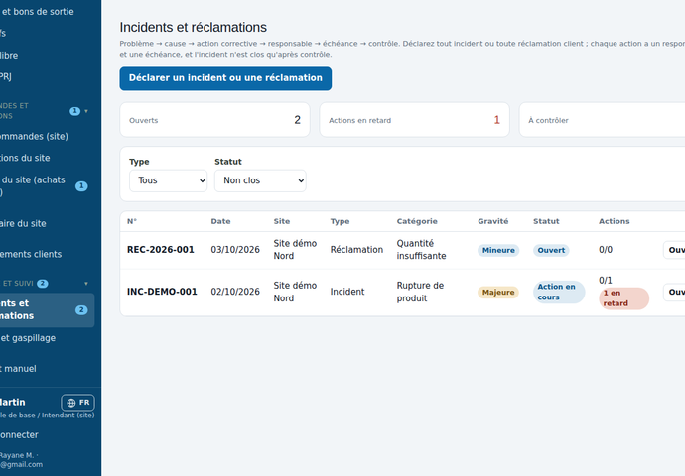
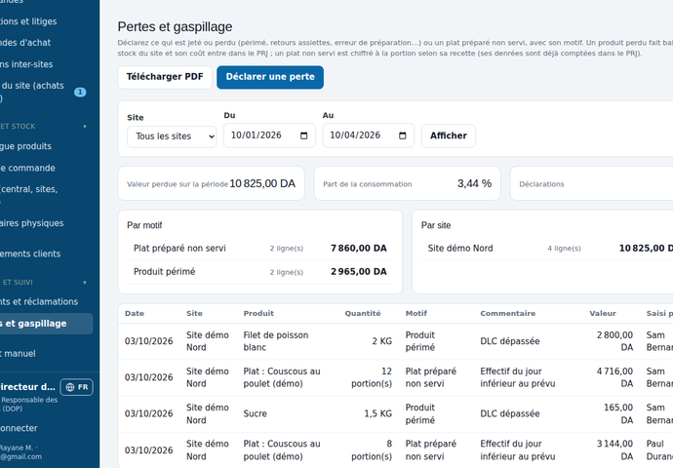
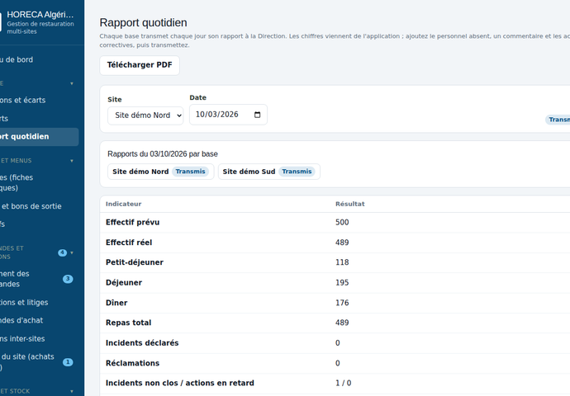
Qualité : incidents, pertes, rapport quotidien
Incidents et réclamations
Pertes et gaspillage
Rapport quotidien
Problème → cause → action → responsable → échéance → contrôle.
Motif obligatoire ; le coût entre dans le PRJ.
Chiffres calculés, transmis et signés chaque jour.
Gestion de restauration multi-sites · © 2026 Rayane M. · 9

Slide 10
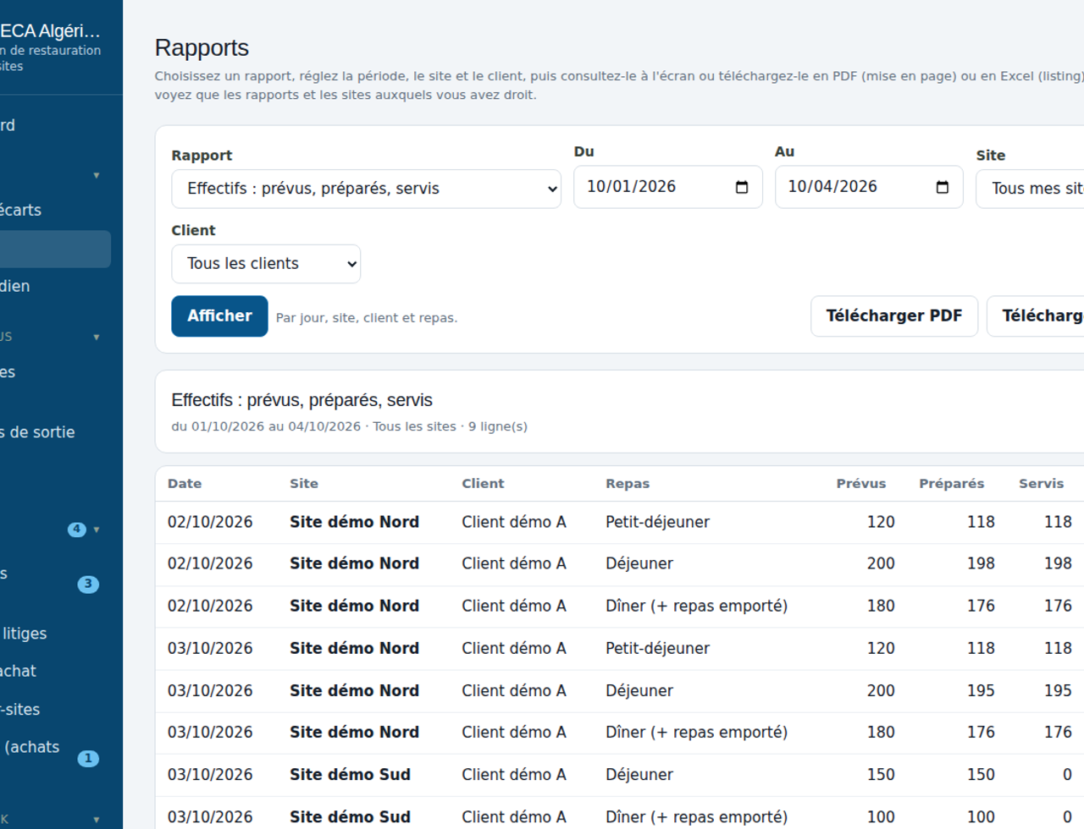



20 rapports, PDF et Excel
Filtrer comme vous voulez
Période, site, client : seuls les filtres utiles apparaissent.
Consulter, PDF, Excel
À l'écran, en mise en page ou en listing complet.
Chacun voit son périmètre
Droits par rapport, montants protégés, un site ne voit que lui-même.
Gestion de restauration multi-sites · © 2026 Rayane M. · 10

Slide 11
Un rôle, des droits adaptés
Direction
Voit et décide : configuration, finances, sauvegardes
Opérations
Valide commandes, inventaires, caisse, incidents
Superviseur
Contrôle les sites, audite, clôt les incidents
Achats
Catalogue, bons de commande, expéditions
Finance
Paiements, versements de caisse, dettes
Responsable de site
Effectifs, commandes, menus, caisse, rapport du jour
Chef de cuisine
Menus, bons de sortie, incidents, pertes
Magasinier
Réceptions, sorties, inventaires, pertes
Droits réglables compte par compte : voir, modifier, montants d'achat, finances, exports. Les comptes de site ne voient que leurs sites.
Gestion de restauration multi-sites · © 2026 Rayane M. · 11

Slide 12
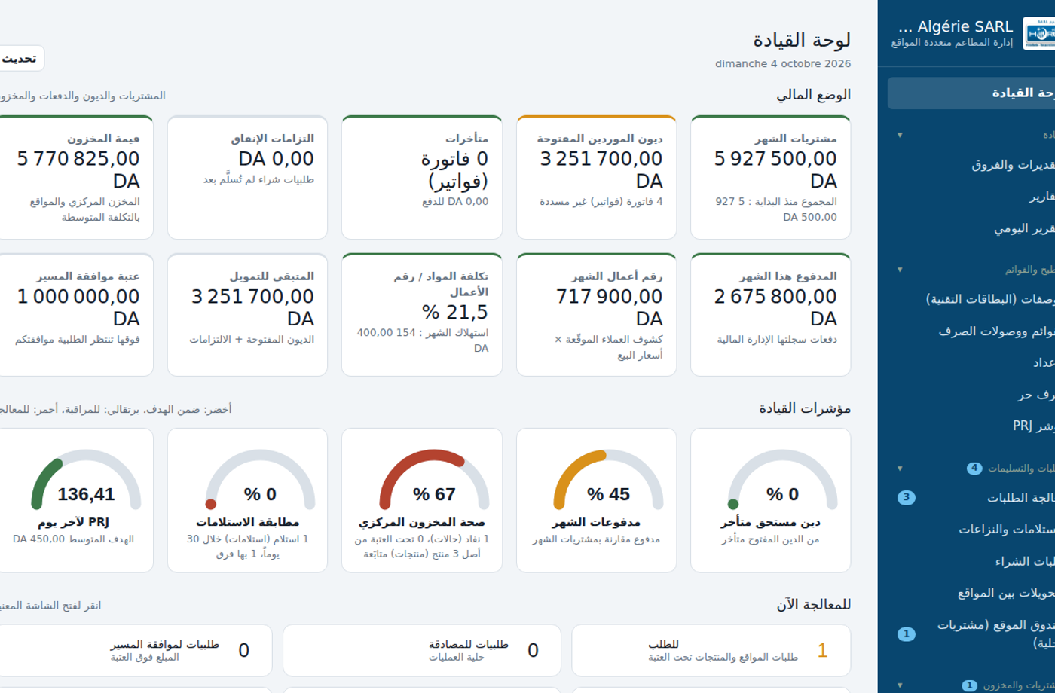
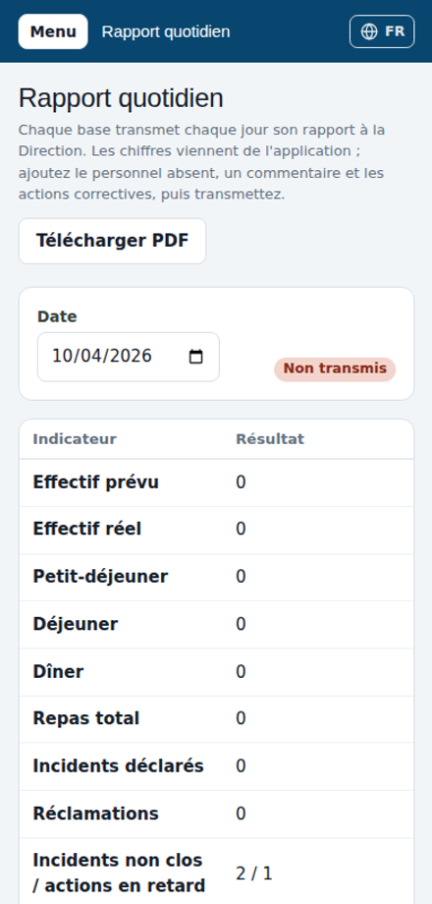
Multilingue, à votre image
Français · English · العربية
Bascule en un clic, écriture de droite à gauche en arabe.
Votre marque
Logo, nom, couleurs, devise, mentions légales.
Sur téléphone
Interface adaptée aux petits écrans.
Gestion de restauration multi-sites · © 2026 Rayane M. · 12

Slide 13
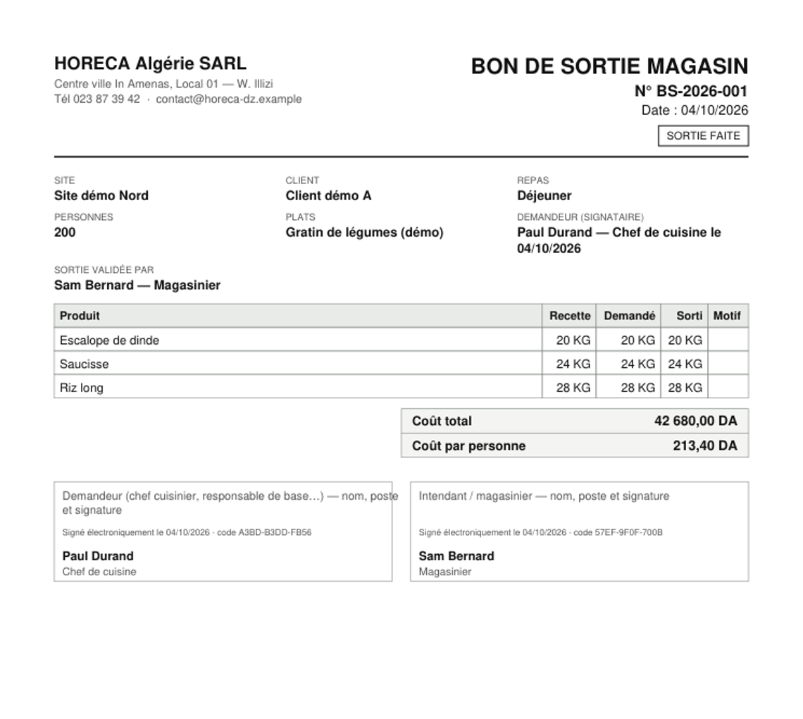


Signature électronique nominative
Chacun signe avec son compte
Seule la personne choisie peut signer en son nom : mot de passe personnel.
Sceau infalsifiable
Nom, poste, date et code de sceau imprimés sur chaque PDF.
Vérifiable à tout moment
Un code saisi dans « Vérifier une signature » confirme le document.
Gestion de restauration multi-sites · © 2026 Rayane M. · 13

Slide 14
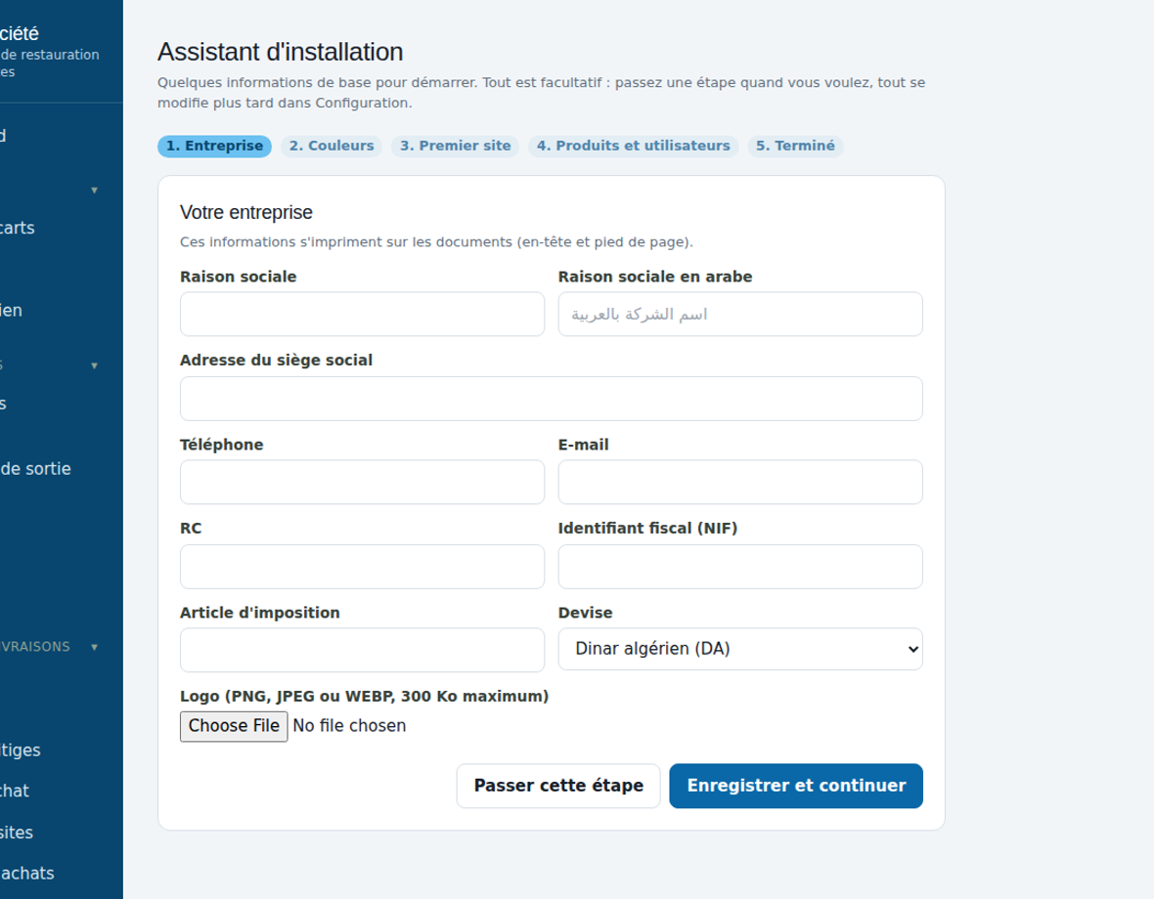
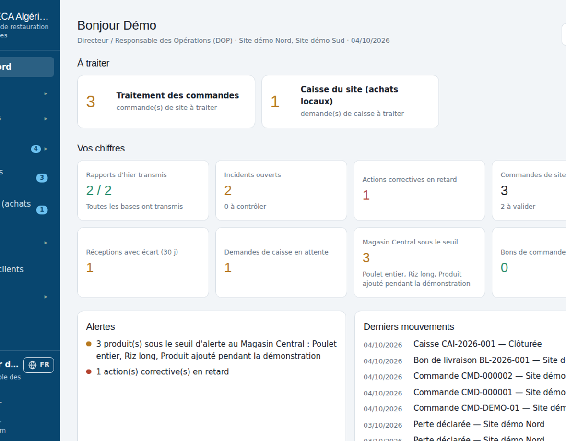
Mise en service guidée, accueil par profil
Assistant d'installation : entreprise, logo, couleurs, premier site
Chaque profil arrive sur ses propres chiffres et ses points à traiter
Gestion de restauration multi-sites · © 2026 Rayane M. · 14

Slide 15
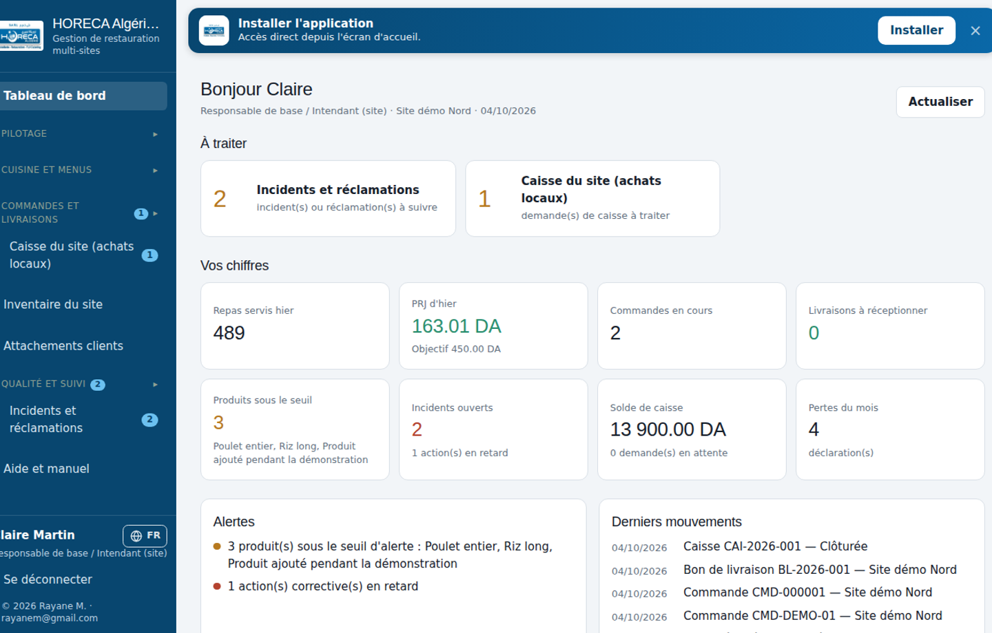



Installable sur téléphone et ordinateur
Comme une application
Une icône sur l'écran d'accueil, plein écran, sans magasin d'applications.
Toujours à jour
Une mise à jour pour tous les sites en même temps.
Partout
iPhone, Android, Windows, Mac : le même outil.
Gestion de restauration multi-sites · © 2026 Rayane M. · 15

Slide 16



Simple à déployer, sûre par conception
Sans serveur à gérer
Fonctionne sur Google Workspace : aucun matériel, aucune installation.
Droits appliqués côté serveur
Mots de passe protégés, sessions limitées, un site ne voit jamais les autres.
Vos données restent chez vous
Une feuille de calcul que vous possédez, sauvegardée et restaurable.
Traçabilité
Chaque action importante est enregistrée : qui, quand, quoi.
Aide intégrée et manuel illustré : chaque écran est expliqué pas à pas, par rôle, avec recherche.
Gestion de restauration multi-sites · © 2026 Rayane M. · 16

Slide 17
Démarrer en quatre étapes
1
2
3
4
Importer vos produits
Tester avec la démonstration
Créer sites et utilisateurs
Lancer
Un fichier Excel : familles, unités, prix, seuils.
Données prêtes et un compte par rôle, effaçables en un clic.
Clients, effectifs du contrat, signataires, droits.
Formation avec le manuel ; sauvegarde avant le premier jour.
Le fichier Excel des produits se met à jour aussi vite : exportez, corrigez les prix, réimportez.
Gestion de restauration multi-sites · © 2026 Rayane M. · 17

Slide 18
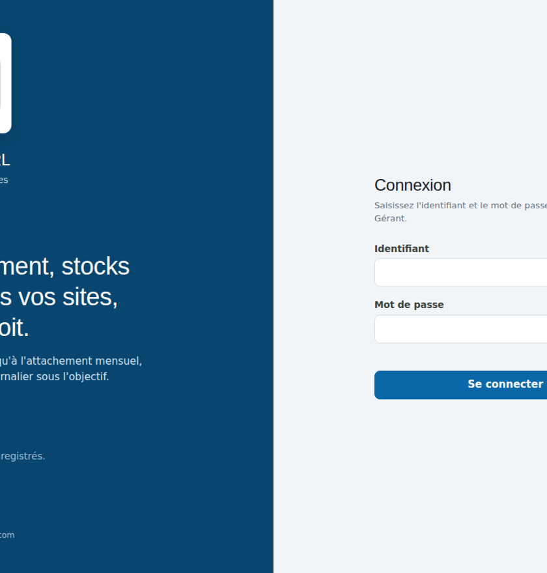
Prêt à voir vos cuisines,
restaurants et hôtels
au même endroit ?
Démonstration en ligne, avec vos produits, vos sites et vos rôles.
0670779792 · rayanem@gmail.com
Rayane Redha Madani — Rayane M.

